Slide 1
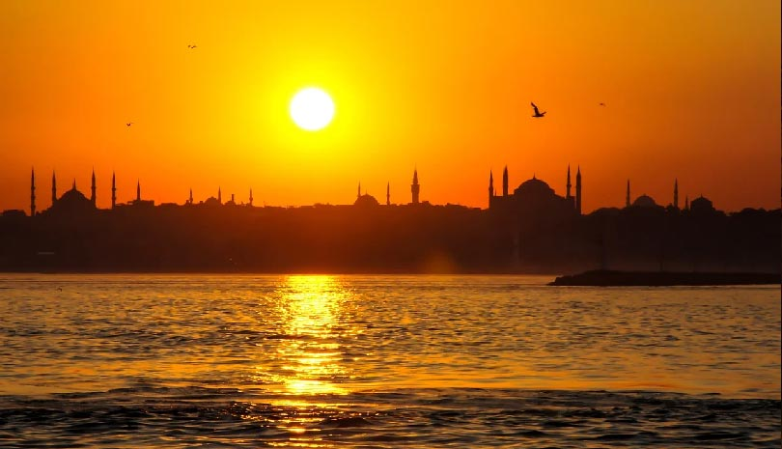
Θρύλοι για την άλωση της Κωνσταντινούπολης

Slide 2
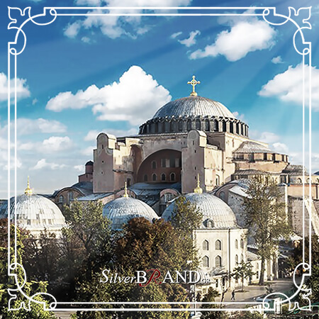
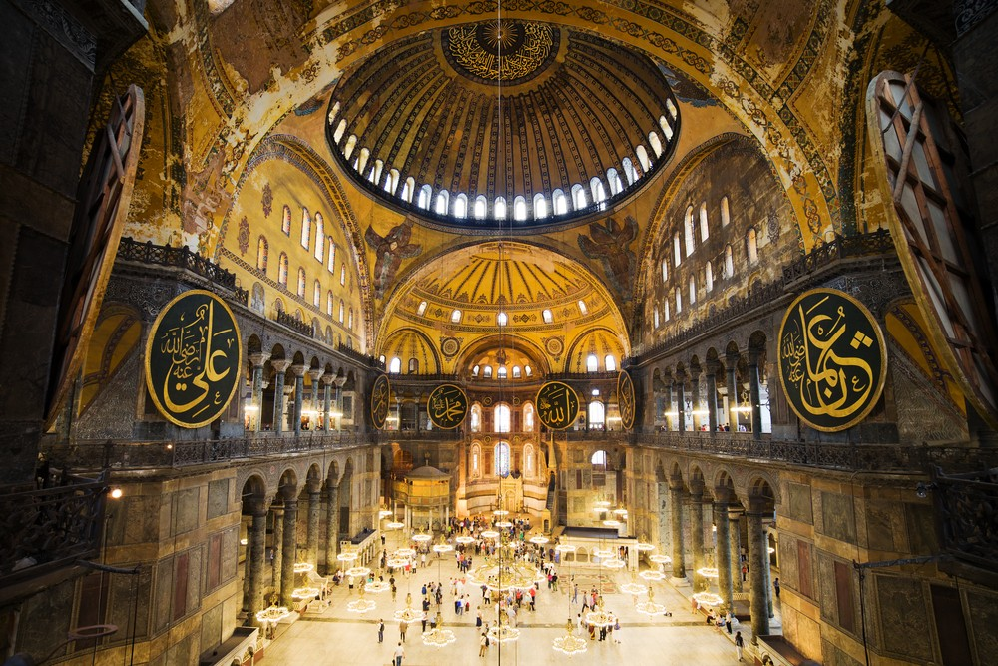
Ο παπάς της Αγίας Σοφίας

Slide 3

Σύμφωνα με τον θρύλο «ο παπάς της Αγίας Σοφίας» την στιγμή που οι Τούρκοι μπαίνουν στην Αγία Σοφία και διακόπτουν την λειτουργία ο παπάς κρύφτηκε σε μια πόρτα που έκλεισε και έγινε τοίχος και ως τώρα κανένας δεν μπόρεσε να σπάσει την πόρτα . Λένε ότι όταν ξαναπάρουμε πίσω την Πόλη τότε θα εμφανιστεί και θα ανοίξει η πόρτα και από μέσα θα βγει ο παπάς και θα συνεχίσει την λειτουργία από εκεί που σταμάτησε.
Άραγε ο θρύλος είναι αληθινός ;;;;!!!!
Ισιδώρα , Δανάη , Μαρία , Σουμελά!!

